Slide 1

Анализ поведения пользователей в мобильном приложении – «Ненужные вещи»

Slide 2
Работу провёл – Толмаков Виталий Вадимович (Московская область, город Пушкино / pp-vit-tol@yandex.ru )
Цель работы – Анализ действия пользователей. Оптимизация приложения и повышение конверсии в целевое событие.
Задачи:
Проанализируйте связь целевого события — просмотра контактов — и других действий пользователей.
Оцените, какие действия чаще совершают те пользователи, которые просматривают контакты.
Проведите исследовательский анализ данных
Проанализируйте влияние событий на совершение целевого события
Проверьте статистические гипотезы
Одни пользователи совершают действия tips_show и tips_click, другие — только tips_show. Проверьте гипотезу: конверсия в просмотры контактов различается у этих двух групп.
Сформулируйте собственную статистическую гипотезу. Дополните её нулевой и альтернативной гипотезами. Проверьте гипотезу с помощью статистического теста.
Дата работы – апрель 2021 года

Slide 3
Содержание
Общий анализ событий и пользователей
Ухудшает ли Целевое событие конверсию в звонок
Среднее время от первого события до Целевого
Связь ЦС и других действий пользователей
Поведение пользователей, совершавших ЦС и тех кто нет
Сравнение пары событий: Целевое событие и Совершение звонка
Проверка гипотез
Выводы и рекомендации
Источники

Slide 4
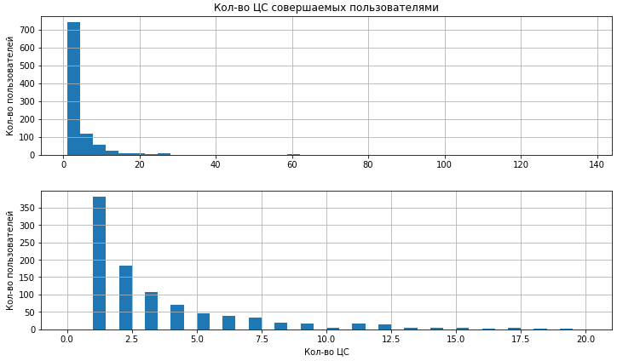
1. Общий анализ событий и пользователей
( ЦЕЛЕВОЕ СОБЫТИЕ - просмотр контактов, далее ЦС, - это "contacts_show» )
Мы располагаем данными с 7октября (00:00:00) по 3ноября (23:58:12) 2019 года. Период времени почти 28 дней (можно сказать почти месяц).
Кол-во пользователей = 4293
Кол-во событий = 74197
Кол-во событий которое совершает один пользователь за день - 17
В среднем каждый пользователь совершил 1-4 ЦС (из 981 пользователя, кто вообще совершал ЦС) за предоставленный период 28 дней

Slide 5
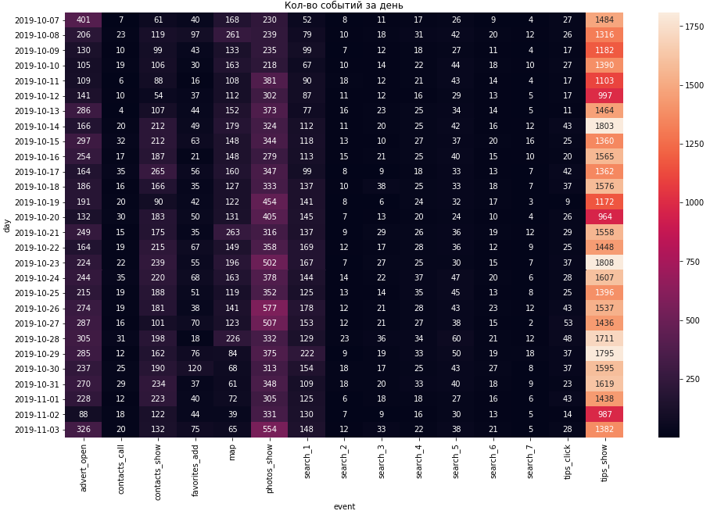
Сколько и каких событий совершают пользователи

Slide 6
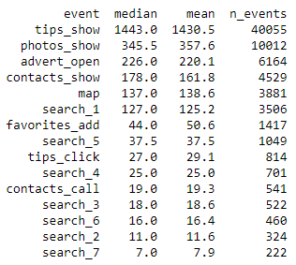
Медианное и Среднее кол-во событий за день и кол-во всех событий за весь период
Самые частые события - tips_show и photos_show.
Самые редкие - search_7, search_2, search_6, search_3

Slide 7
2. Ухудшает ли Целевое событие конверсию в звонок
Кол-во всех событий, кроме Целевого (contacts_show) - 69668
Кол-во Целевых событий - 4529
Кол-во всех звонков - 541
Общая конверсия всех событий в Целевое - 6.5%
Конверсия ЦД в Совершение звонка - 12%
По общей конверсии событий в "contacts_show" надо отметить хороший результат, который составляет 6,5%.
Целевое событие ( contacts_show ) по условию, было добавлено недавно. Оно является промежуточным звеном перед звонком - то есть когда его не было пользователи сразу звонили (contacts_call). Получается когда появилось новое событие (Целевое), то до звонка стало доходить всего 12% пользователей (от тех кто хотел позвонить)! Падение звонков больше чем в 8 раз - это просто катастрофа!
!! Рекомендация: Нужно срочно убрать Целевое событие (contacts_show), и вернуть как было до этого. Затем проанализировать почему так произошло. Возможно разработать/внедрить другой аналог Captcha для защиты пользователей.

Slide 8
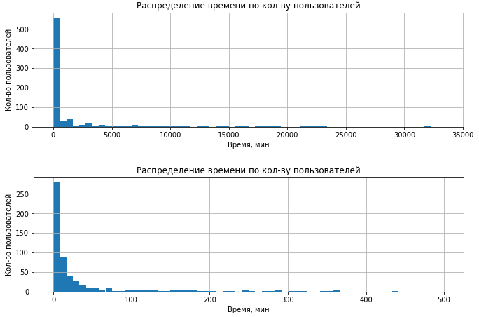
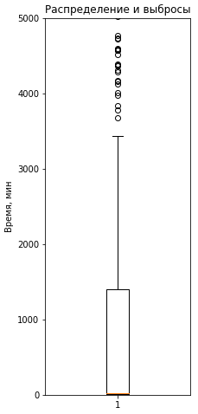
3. Среднее время от первого события до Целевого
Среднее время = 1 days 12:00:42
Медианное время = 0 days 00:22:53
Слишком большая разница между средним и медианой. Посмотрим распределение времени на гистограмме
Вывод: Учитывая усредненные,гистограммы, boxplot и процентили, - конкретное значение усредненного показателя времени от первого события до целевого сложно определить, так как время довольно "плавно" возрастает от нескольких секунд до 23 дней. Можно выделить 65-й процентиль = 169.0 минут, после него идет довольно резкий рост времени - 75-й процентиль = 1401.0 минут (это рост в 4 раза). Время же рационально было бы определять диапазоном от 5 минут до суток (1400 минут), как ориентир брать 170 минут.

Slide 9
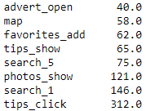
4. Связь ЦС и других действий пользователей
а) Сколько в среднем времени проходит между ЦС и предыдущим событием (в секундах):
Вывод: Если усреднить, то между ЦС и предыдущим проходит от 0,5 до 3,5 минут. Сымым "быстрым" событием, в плане конверсии в ЦС, является "advert_open" - 40 секунд, а сымым медленным "tips_click" - 312 секунд.

Slide 10
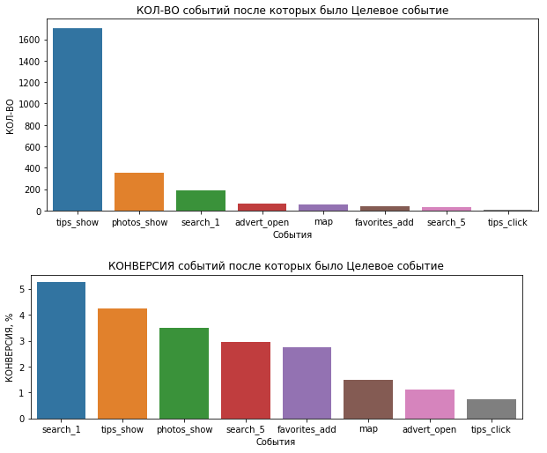
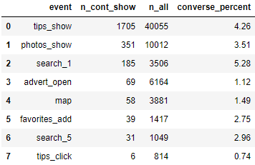
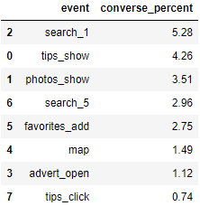
б) Чистая Конверсия* событий в ЦС
* Чистая конверсия - считается по воронке, когда произошло событие(не ЦС и не звонок), а следующим за ним было обязательно ЦС

Slide 11
ВЫВОД:
Абсолютные значения:
Событие, которое "принесло" больше всего Целевых событий - это "tips_show", оно лидирует с большим отрывом от всех остальных (минимум в 4,5 раза) – 1705 ЦС(всего 40055 событий);
второе "photos_show" – 351 ЦС (всего 10012 событий);
третье "search_1" – 185 ЦС (всего 3506 событий);
остальные значительно меньше
Чистая Конверсия: а здесь ситуация отличается от абсолютных значений, - тройка та же, но позиции другие:
На первом месте - "search_1" - 5,28%
На втором - "tips_show" - 4,26%
На третьем = "photos_show" - 3,51%
"search_5" и "favorites_add" - около 3%
остальные от 0,75% до 1,5% - тоже неплохой результат
(Кстати надо упомянуть, что общая конверсия была 6,5%(подсчитаная грубо), получается каждое событие дает меньший результат)
В общем все три события-лидера хороши (search_1, tips_show, photos_show), надо и дальше поддерживать и улучшать их. Можно порекомендовать еще поэкспериментировать с событиями "search_5" и "favorites_add" - возможно они могут дать более лучший результат.
В ходе анализа было выявлено, что присутствуют бесполезные события, которые не "приносят" конверсии это - search_2, search_3, search_4, search_6, search_7; также надо отметить, что и кол-во этих событий мало от 200 до 700. Похоже они мало эффективны как для пользователя так и для магазина. Поэтому можно порекомендовать убрать их, чтобы не мешали, и пользователь на них не отвлекался, а пользовался search_1 (и др).

Slide 12
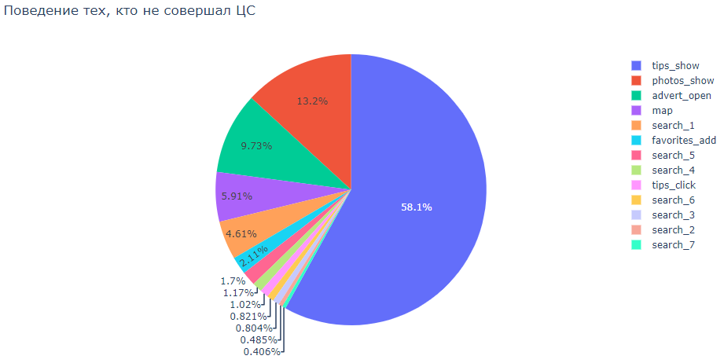
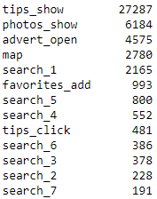
5. Поведение пользователей, совершавших ЦС и тех кто нет
Кол-во пользователей совершавших ЦС - 981
Кол-во всех пользователей - 4293
Кол-во пользователей не совершавших ЦС - 3312

Slide 13
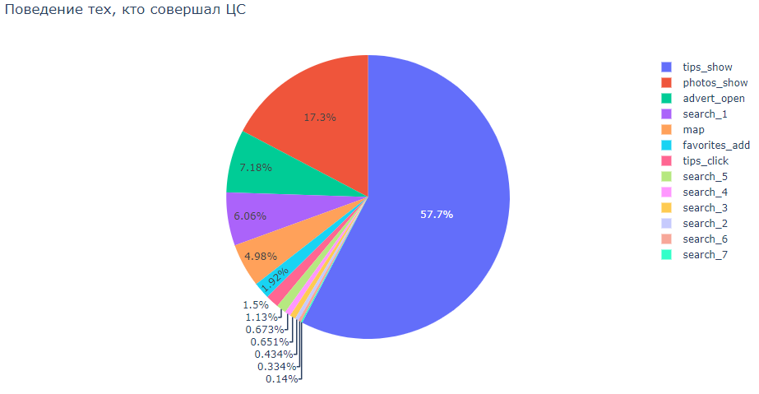
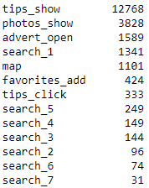
Вывод: Среди 2 групп - кто совершал ЦС и кто нет, есть некоторые отличия в долях по группам: Совершившие ЦС: 1. больше любят photos_show - 17,3% против 14,6% во второй группе 2. но меньше любят advert_open - 7,18% против 9,73% во второй 3. больше любят search_1 - 6,06% против 4,61% во второй 4. но меньше любят map - 4,98% против 5,91% во второй (в остальных событиях отличия мало существенны)

Slide 14
6. Сравнение пары событий: Целевое событие и Совершение звонка
Всего пользователей - 4293
Кол-во пользователей, Посмотрели контакт (ЦС) - 981
Доля пользователей совершивших ЦС - 22.85%
Кол-во пользователей, которые звонили - 213
Их Доля в совершивших ЦС - 21.71%
Их Доля во всех пльзователях - 4.96%
Кол-во пользователей, кто Посмотрели контакт (ЦС), но не звонили - 768
Их Доля в совершивших ЦС - 78.29%
Их Доля во всех пльзователях - 17.89%

Slide 15
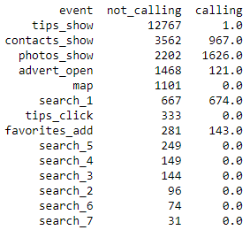
Кол-во событиий совершенное теми кто Звонил и теми кто только совершил ЦД
Вывод: Доля - 78.29% совершивших только ЦС (не звонивших) значительно больше, чем доля совершивших ЦС тех кто звонил - 21.71%. Поэтому можно выделить существнные отличия между этими группами:
Те кто звонил (по относительным значениям и с учётом того, что их в 4 раза меньше) :
совершают много photos_show и search_1, и еще немало favorites_add
значительно меньше advert_open
Остальные действия не совершают(contacts_show - не учитываем, tips_show=1 - все равно что 0)!

Slide 16
7. Проверка гипотез
Гипотеза №1
Одни пользователи совершают действия tips_show и tips_click, другие — только tips_show. Проверьте гипотезу: конверсия в просмотры контактов различается у этих двух групп.
Кол-во всего событий у tips_show+click пользователей = 12262
Кол-во ЦС у tips_show+click пользователей = 838
Конверсия в ЦС tips_show+click пользователей = 6.83%
Кол-во всего событий у только tips_show пользователей = 44065
Кол-во ЦС у только tips_show пользователей = 1989
Конверсия в ЦС у только tips_show пользователей = 4.51%
В результате теста сделан вывод:
Конверсия в просмотры контактов у двух групп пользователей (в первой совершают действия tips_show и tips_click, во второй — только tips_show) - различается!

Slide 17
Гипотеза №2
Пользователи совершают действия "favorites_add" и "search_5". Проверьте гипотезу: Чистая Конверсия в просмотры контактов различается у этих двух событий.
Кол-во всего событий у "favorites_add" пользователей = 1417
Кол-во ЦС у "favorites_add" пользователей = 39
Конверсия в ЦС = 2,75%
Кол-во всего событий у только "search_5" пользователей = 1049
Кол-во ЦС у только "search_5" пользователей = 31
Конверсия в ЦС = 2,96%
В результате теста сделан вывод:
Чистая Конверсия в ЦС у пользователей (тех кто совершают действия "favorites_add" , и тех кто — "search_5") - не имеет статистических различий!

Slide 18
8. Выводы и рекомендации:
Целевое событие (contacts_show) по условию, было добавлено недавно. После его добовления до звонка стало доходить всего 12% пользователей ! Падение звонков больше чем в 8 раз - это просто катастрофа! !! Рекомендация: Нужно срочно убрать Целевое событие (contacts_show), и вернуть как было до этого. Затем проанализировать почему так произошло. Возможно разработать/внедрить другой аналог Captcha для защиты пользователей.
Целевое событие и Совершение звонка! Доля - 78.29% совершивших только ЦС (не звонивших) значительно больше, чем доля совершивших ЦС тех кто звонил - 21.71%. Поэтому можно выделить существнные отличия между этими группами. Те кто звонил (по относительным значениям и с учётом того, что их в 4 раза меньше):
совершают много photos_show и search_1, и еще немало favorites_add и значительно меньше advert_open
остальные действия не совершают(contacts_show - не учитываем, tips_show=1 - все равно что 0)!
Лидеры Чистой Конверсии в ЦС - search_1, tips_show, photos_show. !!Рекомендация: надо и дальше поддерживать и улучшать события-лидеры. Можно порекомендовать еще поэкспериментировать с событиями "search_5" и "favorites_add" - возможно они могут дать более лучший результат.
В ходе анализа было выявлено, что присутствуют бесполезные события, которые не "приносят" конверсии это - search_2, search_3, search_4, search_6, search_7; также надо отметить, что и кол-во этих событий мало от 200 до 700. !!Рекомендация: убрать их, чтобы не мешали, и пользователь на них не отвлекался, а использовал лидеров конверсии (search_1 и др).

Slide 19
9. Источники
Данные для исследования предоставлены компанией Яндекс (курс Аналитик данных / Яндекс Практикум)

